Slide 1

有间花店
品牌视觉识别系统（VI）规范手册
VISUAL IDENTITY GUIDELINES
有间花店 · v1.0 · 2026

Slide 2
目录
有间花店
01
品牌核心理念
....................................................................................
1
02
标识诠释
....................................................................................
2
03
Logo组合规范
....................................................................................
3
04
LOGO网格制图规范
....................................................................................
4
05
辅助图形
....................................................................................
5
06
辅助图形禁用规范
....................................................................................
6
07
标准色彩规范
....................................................................................
7
08
色彩使用规范
....................................................................................
8
09
字体系统
....................................................................................
9
10
字体版权说明
....................................................................................
10
11
基础规范
....................................................................................
11
12
Logo误用规范
....................................................................................
12
13
花卉应用系统
....................................................................................
13
14
花卉包装系统
....................................................................................
14
15
花卉营销系统
....................................................................................
15

Slide 3
品牌核心理念
品牌愿景
核心价值
目标市场
让每一束花都能轻松走进普通人的日常生活。
新鲜直达，平价随性，自然温暖
营口市主城区及周边社区的25-45岁家庭主妇、上班族及学生群体，追求生活仪式感但预算有限。
品牌故事
花卉零售行业正从节庆礼品向日常情绪消费升级，消费者追求即时性、新鲜度与情感附加值；路边摊/档口形态凭借高性价比和社区便利性，可在同质化竞争中抢占‘随手买一束花’的碎片化场景，有间花店扎根其他:（自定义填写）行业，以"新鲜直达，平价随性，自然温暖"为核心价值，致力于为营口市主城区及周边社区的25-45岁家庭主妇、上班族及学生群体，追求生活仪式感但预算有限。提供优质服务，让每一束花都能轻松走进普通人的日常生活，定位为‘社区旁的新鲜花草驿站’，主打15元以内的日常鲜花与绿植，以‘不贵、不矫情、天天新鲜’重塑买花习惯；独特价值在于用档口的通透性和高频上新，传递‘生活里的一抹小确幸’的亲切感。
1

Slide 4
标识诠释
设计理念
以‘有间花店’中的‘间’字为切入点，将字形转化为一个半开放的花房或花店橱窗轮廓，内部用一枝简笔花朵填充，暗示‘有间’即‘有一间小小的花空间’。深灰蓝作为门窗框色，蓝绿为叶片色，明黄为花朵色，形成稳定且明亮的视觉重心。整体传达‘推门即见花草’的亲切感与归属感。。核心元素：花房/门窗形轮廓、几何花瓣、无衬线圆角字体。风格：现代简约+几何解构
2

Slide 5
Logo组合规范
有间花店
有间花店
横式组合
竖式组合
有间花店
有间花店
反白稿（深底）
单色稿
Logo在不同背景和应用场景下应选用合适的组合形式，确保识别性与美观性。
3

Slide 6
LOGO网格制图规范
0
20
40
Y
60
80
100
0
20
40
60
80
100
X
Logo标准网格为10x10单位，LOGO居中对齐网格中心点。
网格制图确保LOGO在不同尺寸缩放时比例一致，笔画粗细统一。
4

Slide 7
辅助图形
主色深灰蓝用于图形外框，辅助色蓝绿用于叶片，强调色明黄用于花瓣或字体的点缀。视觉风格为现代简约+几何解构，辅助图形与整体风格统一。条纹组合呼应品牌节奏感，点阵组合传递精致秩序。
主辅助图形 — 条纹组合
次辅助图形 — 点阵组合
应用场景
1. 文档/手册页眉装饰线
2. 包装袋底部纹样
3. 名片背面背景
4. 社交媒体封面装饰
5. 店铺墙面装饰纹样
辅助图形可按比例缩放，但不可改变比例关系或旋转角度。建议透明度使用10%-40%。
5

Slide 8
辅助图形禁用规范
✕ 禁止拉伸变形
不得对辅助图形进行非等比缩放，纹样比例失真破坏品牌精致感
✕ 禁止局部裁切
不得单独裁切辅助图形的局部纹样，需保持完整图案结构
✕ 禁止随意换色
不得使用品牌色以外的颜色替换辅助图形，破坏色彩体系一致性
✕ 禁止多层杂乱叠加
辅助图形叠加不超过两层，避免视觉混乱降低品牌识别度
✕ 禁止旋转倾斜
条纹组合必须保持水平/垂直方向，点阵组合不得旋转
✕ 禁止扭曲特效
不得添加非规范的扭曲、模糊、3D等滤镜效果
辅助图形是品牌视觉的延伸，规范使用确保品牌调性统一。以上为常见的错误用法，门店及设计师应严格避免。
6

Slide 9
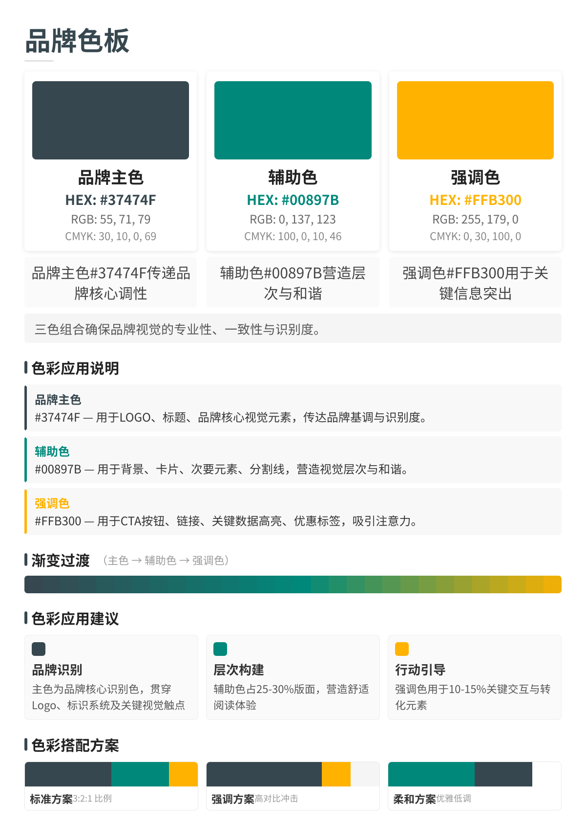
7

Slide 10
色彩使用规范
⚠ 主色禁用大面积铺满
玫瑰红 #37474F 仅作点缀色（LOGO、装饰线、强调文字），占画面比例不超过20%。大面积红色产生压迫感，与「温柔治愈」品牌调性冲突。
📐 三色搭配比例
主色 10-25% / 辅助色 15-30% / 背景留白 50-70%。保持视觉呼吸感与层次。
🚫 禁止搭配色
避免与高饱和度绿色、荧光色、纯黑 #000000 混搭，破坏品牌温柔轻奢质感。
🖨 单色印刷规范
黑白/单色印刷时使用灰度版本，保留品牌色明度阶梯。主色→70%灰、辅助色→50%灰、强调色→30%灰。
色彩规范的核心原则：温柔不刺眼，精致不廉价。如有特殊场景色彩需求，须向品牌总部提交审核。
8

Slide 11
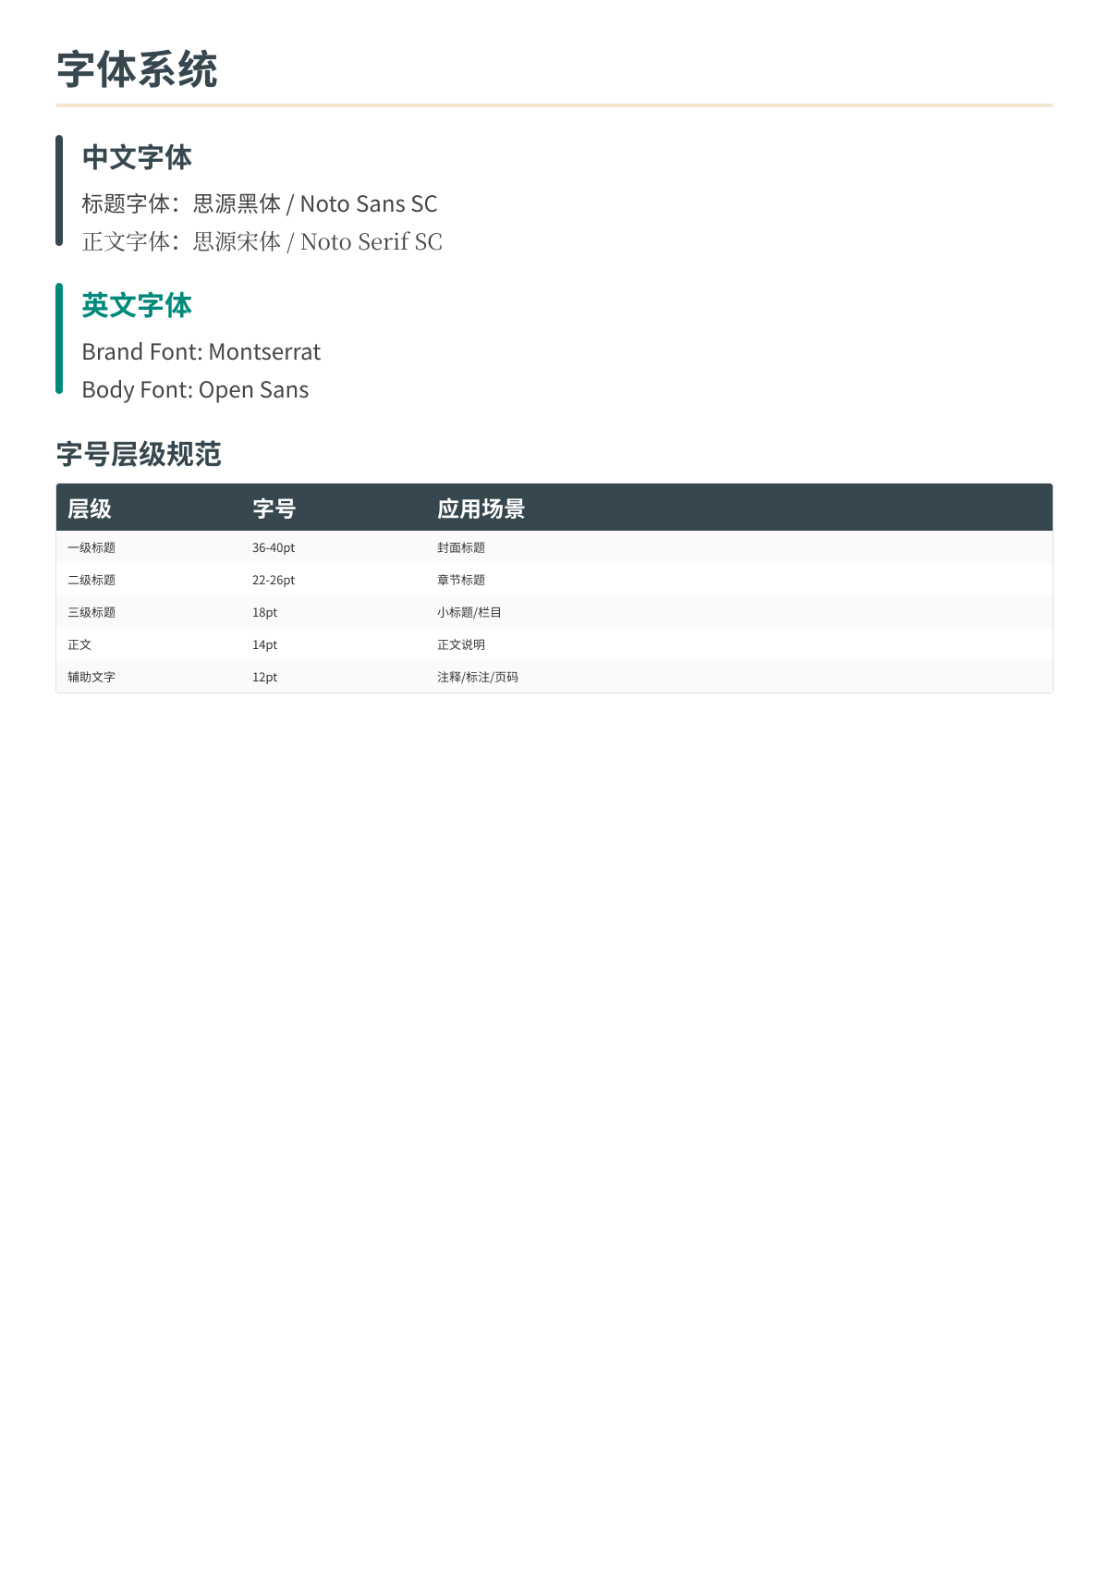
9

Slide 12
字体版权说明
思源黑体 / Noto Sans SC
许可协议：SIL Open Font License 1.1
商用状态：免费商用 — 由Google与Adobe联合发布的开源字体，无需额外授权
结论：以上字体均可免费商用，无需额外授权。
思源宋体 / Noto Serif SC
许可协议：SIL Open Font License 1.1
商用状态：免费商用 — 由Google与Adobe联合发布的开源字体，无需额外授权
结论：以上字体均可免费商用，无需额外授权。
Montserrat
许可协议：SIL Open Font License 1.1
商用状态：免费商用 — 经典几何无衬线英文字体，Google Fonts开源项目
结论：以上字体均可免费商用，无需额外授权。
Open Sans
许可协议：Apache License 2.0
商用状态：免费商用 — 高可读性人文主义英文字体，适用于正文排版
结论：以上字体均可免费商用，无需额外授权。
⚠ 重要提示：禁止在商业物料中使用未经授权的商业字体（如微软雅黑、方正系列等），否则可能面临字体版权侵权诉讼。本VI手册所列字体均已确认为免费商用字体。
10

Slide 13
基础规范
LOGO 保护空间
LOGO 四周保留至少 15% 保护空间，不可被任何元素遮挡或裁切
15% 保护空间
最小尺寸规范
应用场景 | 最小宽度 | 说明
印刷品 | 30mm | 名片/信封等印刷物料
数字媒体 | 80px | 网站/App 等数字媒介
户外广告 | 200mm | 广告牌/展架等大尺寸场景
11

Slide 14
Logo使用规范
✕
✕
✕
禁止拉伸
禁止旋转
禁止换色
不得对Logo进行
非等比缩放
不得旋转
Logo角度
不得使用非标准色
替换Logo颜色
✕
✕
✕
有间花店
禁止描边
禁止加阴影
禁止改字体
不得给Logo
添加描边效果
不得添加非规范
投影效果
不得更改Logo
中的字体样式
以上误用方式将严重损害品牌形象，所有应用必须严格遵守本规范。
12

Slide 15

花卉应用系统
花束丝带（墨绿色丝带系在花束上，带Logo标签）
以上为品牌视觉氛围示意
13

Slide 16

花卉包装系统
鲜花包装纸（牛皮纸上印有Logo和品牌色条纹）
以上为品牌视觉氛围示意
14

Slide 17
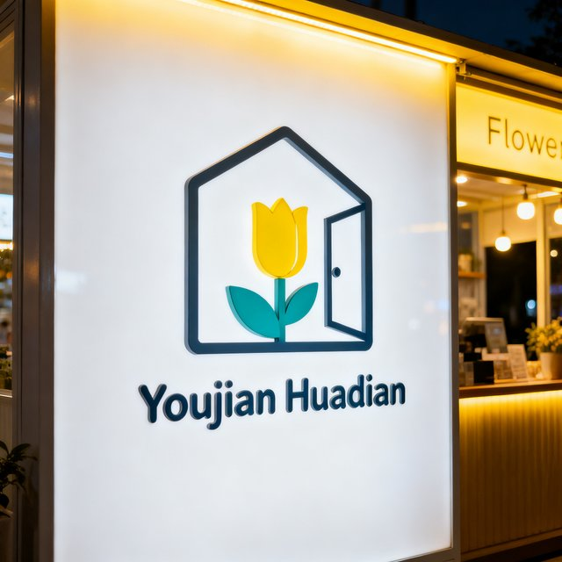

花卉营销系统
档口门头招牌（灯箱式招牌，夜间发光）
手提花篮（藤编花篮系Logo挂牌）
以上为品牌视觉氛围示意
15

Slide 18
导视系统
🏪 门头招牌
🧭 室内指示牌
💳 收银台标识
• 位置：门店正上方居中
• 尺寸：宽高比建议 3:1 至 5:1
• 材质：亚克力发光字 / 金属字
• 配色：品牌主色底+白色字
• 照明：内置LED灯带，色温3000K
• Logo置于招牌左上角
• 楼层牌：电梯口上方30cm
• 房间号：门右侧墙面，高度1.5m
• 尺寸：楼层牌 30×15cm
• 房间牌 20×10cm
• 材质：亚克力/拉丝金属
• 字体：思源黑体 Bold
• 位置：收银台正前方或上方
• 尺寸：40×15cm 横式
• 内容：品牌名 + 收银/服务台
• 材质：亚克力UV印刷
• 配色：主色底+白色字
• 可增加品牌辅助图形底纹
导视系统是品牌在物理空间中的重要触点，统一规范的导视设计提升门店专业度与客户体验。
16

Slide 19
总结
"让每一束花都能轻松走进普通人的日常生活。"
1
一致性
所有媒介输出必须严格遵守本手册规范，确保品牌在任何触点下都能被精准识别
2
专业性
通过标准化的视觉语言建立客户信任，展现品牌作为行业专家的专业形象
3
持续性
VI 系统是品牌长期发展的核心无形资产，是品牌价值持续积累的视觉载体
17

Slide 20
VI物料落地清单
必做
建议
可选
优先级
物料
说明
必做
门店招牌
门头招牌+侧招灯箱，品牌线下第一视觉触点
必做
名片/工牌
企业名片+员工工牌，商务社交基础物料
必做
手提袋/包装
品牌手提袋+产品包装，客户带走即传播
必做
会员卡
VIP卡片设计，客户留存与复购核心触点
建议
宣传册/价目表
企业画册+产品价目表，提升专业度
建议
工服/围裙
员工统一工服，提升门店形象
建议
线上配图模板
社交媒体/电商平台视觉统一
可选
活动海报/展架
开业/促销按需制作，非日常必备
可选
门店软装
窗帘/墙面/摆件，品牌氛围营造
可选
导视系统
门牌/指引立牌，连锁扩张时统一制作
门店分批落地建议：首批完成必做物料，第二批补齐建议物料，第三批按需扩展可选物料。具体清单根据行业动态配置。
18

Slide 21
LOGO文件输出规范
LOGO文件交付格式
文件格式
适用场景
文件命名
AI矢量文件
印刷品/喷绘/修改
Logo_品牌名.ai
透明底PNG
线上宣传/PPT/网页
Logo_品牌名_透明底.png
白色底JPG
快速预览/社交配图
Logo_品牌名.jpg
单色稿(黑)
黑白印刷/传真/票据
Logo_品牌名_单色黑.png
反白稿(白)
深色背景应用
Logo_品牌名_反白.png
注意：AI源文件由品牌总部保管，门店及合作方仅使用交付的PNG/JPG成品文件。
19

Slide 22
VI修改权限说明
VI修改权限说明
1. 仅品牌总部有权调整VI规范，包括LOGO、色彩、字体、辅助图形等。
2. 各门店严格按照本手册执行，不得自行修改LOGO颜色/比例。
3. 特殊场景需适配的，须向品牌总部提交申请，由总部出具适配方案。
4. 违规修改造成的品牌形象损失由门店自行承担。
严格遵守VI规范是品牌建设的基石。统一=专业，随意修改=品牌稀释。
20

Slide 23
感谢观看
有间花店 · 品牌视觉识别系统 (VI) 规范手册
如有疑问，请联系 有间花店

